Slide 1

HANDS
İLETİŞİM DANIŞMANLIĞI
MARKA İLETİŞİMCİ
OLMAK
Hatice Bozok Adıyaman

Slide 2
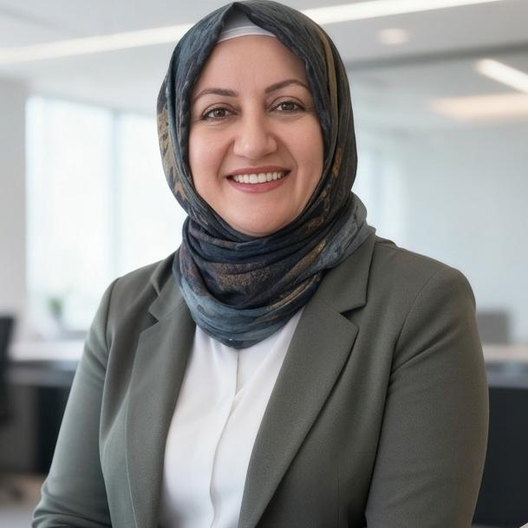
BENİM MARKAM KİM
HANDS
İLETİŞİM DANIŞMANLIĞI
DENEYİMİ İLE SATIŞ VE PAZARLAMAYI BÜYÜTEN STRATEJİK AKIL
Marka İletişimci: Markayı yöneten stratejisttir.

Slide 3
BU SORUM SİZE
Bunun hakkında konuşalım
👉 “Bir markayı neden severiz?” Bir markadan neden soğuruz? Markayı bilmek yeterli mi?

Slide 4
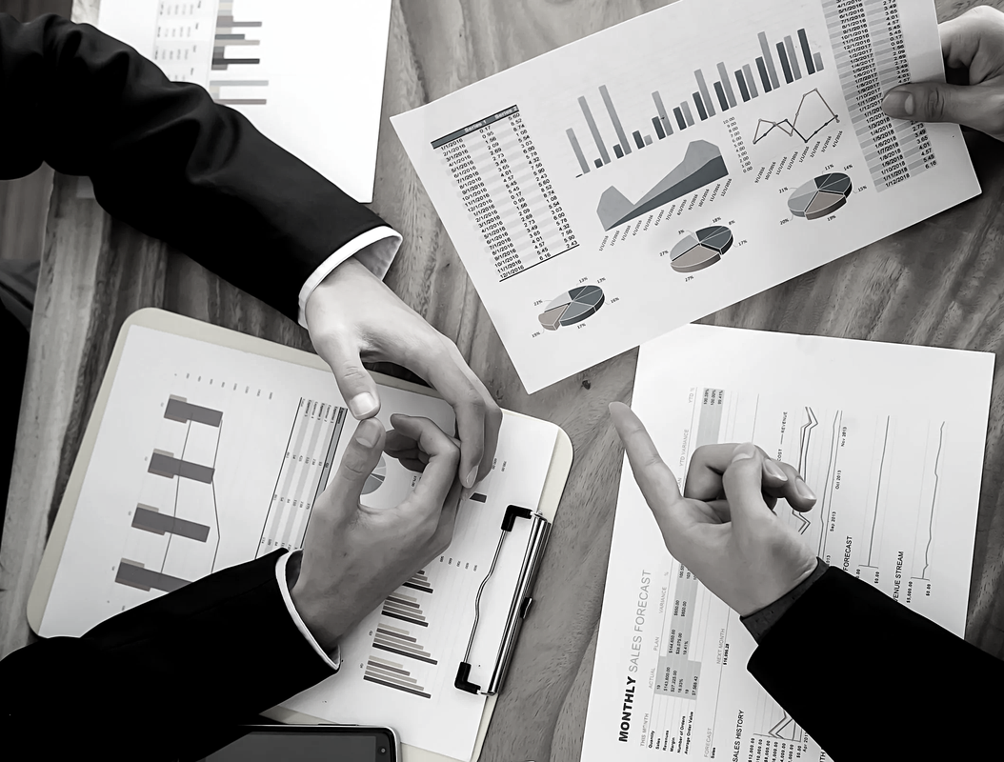
MARKA NEDİR?
Marka = Sadece logo değil
Marka = Algı + Duygu + Deneyim
Örnek:
Tüm markalar ürün yada hizmet satmaz “deneyim” satar
Marka Aşkı

Slide 5
MARKA İLETİŞİMCİ KİMDİR?
Markanın sesi olan kişidir
Strateji kurar
İçerik üretir
Hedef kitleyi analiz eder
Okulda öğrendiğin herşey

Slide 6
NASIL MARKA İLETİŞİMCİ OLUNUR?
İletişim eğitimi
Sürekli öğrenme
Dijital araçlara hakimiyet
Deneyim kazanma
Oku,izle,araştır,incele

Slide 7
OLMAZSA OLMAZLAR
Ehliyetini al
İşine yarayacak programları öğren (Ofis programları)(Google ads, meta, mail, seo)
Klavyeni hızlandır
Dil Öğren
Diksiyonunu düzelt
Kamera karşısında olmaya alış
İmkanların dahilinde gez, genel kültürünü artır
Okulun her tür sosyal aktivitesinde yer al
Gönüllü projelerde çalış
Hobi edin, spor yap, müzik aleti öğren
Oku,izle,araştır,incele

Slide 8
GELİŞTİRİLMESİ GEREKEN BECERİLER
Yaratıcılık
Analitik düşünme
İletişim becerisi
Trend takibi
Oku,izle,araştır,incele

Slide 9
GELİŞTİRİLMESİ GEREKEN BECERİLER
Şimdiden içerik üretmeye başlayın
Staj kovalayın
Sosyal medyayı aktif kullanın (Linkedin mutlaka)
Kendinize marka olun
Network yapın
Oku,izle,araştır,incele

Slide 10
KENDİNİ MARKA GİBİ DÜŞÜN
Önce kendini konumlandır
“Ben neyle anılmak istiyorum?” sorusunu sor
Sosyal medya hesaplarını bilinçli kullan
👉 Unutma: Sen ilk markasın
Marka sen odadan çıktığında arkandan senin hakkında konuşulandır.
Oku,izle,araştır,incele

Slide 11
DİJİTALİ ÖĞREN (SADECE KULLANMA)
Sosyal medya algoritmalarını anlamaya çalış
İçerik neden tutar, neden tutmaz analiz et
Trendleri takip et
Eleştirmek için bak

Slide 12
İÇERİK ÜRETMEYE BUGÜN BAŞLA
Instagram, TikTok, LinkedIn fark etmez
Yaz, çek, paylaş
Hata yapmaktan korkma
👉 İşverenler şuna bakar: “Bu kişi üretmiş mi?”
Sosyal medya ayak izine dikkat et her biri senin cv
Bugün ne ürettin?

Slide 13
ANALİTİK DÜŞÜN
Sadece yaratıcı olmak yetmez
Veriyi okuyabilmek çok önemli
“Bu kampanya neden başarılı oldu?” sorusunu sor
Analitik verileri okumayı sorgulamayı öğren.
Bugün ne ürettin?

Slide 14
STAJ VE DENEYİM KOVALA
1.sınıftan itibaren başla
Küçük yerlerde bile olsa deneyim kazan
Gönüllü işler bile seni öne geçirir
Bugün ne ürettin?

Slide 15
SÜREKLİ ÖĞREN
Trendler çok hızlı değişiyor
Yeni platformları takip et
Online eğitimler al (ücretsiz olanlarda var param yok deme)
Psikoloji, reklam, pazarlama, halkla ilişkiler, satış alanında yazı, kitap ne bulursan oku
İyi markaları incele, takip et, yaptığı işleri incele, eleştir, arkadaşlarınla tartış
Alanında ki you tube videolar izle, post castler dinle
Bugün ne ürettin?

Slide 16
SÜREKLİ ÖĞREN
İLETİŞİM BECERİNİ GELİŞTİR
İyi bir marka uzmanı iyi anlatır
Sunum yapmayı öğren
İnsanları ikna edebilmelisin.
Güler yüzlü ol. İletişim bir yetenektir.
Yapay zekadan yararlan kimse mesleğini elinden alamaz
Kendini tanıtamayan markayı nasıl tanıtacak

Slide 17
MARKALARI ANALİZ ETME ALIŞKANLIĞI KAZAN
Günlük hayatta gördüğün reklamları sorgula
“Bu bana ne hissettirdi?” diye düşün
Bu ürünü kullandığımda ne hissediyorum?

Slide 18
👉 “İyi bir marka uzmanı olmak için diploma yetmez; üretmek, gözlemlemek ve sürekli gelişmek gerekir.”
Hocalarınla ve arkadaşlarınla aranı tut lazım olmaz deme!

Slide 19
“Şimdi size çok net bir şey söylemek istiyorum…
4 yıl sonra mezun olduğunuzda hepinizin diploması olacak. Ama işverenler şuna bakacak: 👉 ‘Bu kişi ne üretmiş?’
Bugün aranan marka uzmanı olmak için en önemli şey şu: Başlamak. Beklememek.
Çünkü bu meslek sadece ders dinleyerek öğrenilmez. Deneyerek, hata yaparak, paylaşarak öğrenilir.
Bekleme Başla kimsenin sana uçamayacağını söylemesine izin verme

Slide 20
“Şunu unutmayın:
Bu bölüm size bir kapı açar… Ama o kapıdan geçmek sizin çabanıza bağlı.
👉 Kendinize yatırım yapın 👉 Üretin 👉 Görünür olun
Çünkü geleceğin en iyi marka iletişimcileri bugünden başlayanlar olacak.”
Ajanslar, markalar seni aramaya başlayacak

Slide 21
Tüketiciyi anlamadan marka iletişimi olmaz
Senin hikayen nedir?

Slide 22
👉 “Sosyal medyada ne kadar vakit geçiriyorsunuz? Peki bunun ne kadarını üretime ayırıyorsunuz?”
Şu an kendinizi 3 yıl sonra nerede görüyorsunuz?
“Şu an sizi diğer öğrencilerden ayıran ne var?”
“Bugün mezun olsanız, ben sizi neden işe almalıyım?”
“Sizce 4 yıl sonra iş bulamayan mı olacaksınız, aranan biri mi?”
“Aranızda içerik üreten var mı?”
“Bugün bir marka hesabı açsanız adı ne olurdu?”
“Sizce şu an kendinizi geliştirmek için ne yapıyorsunuz?”
“Bir içeriğin viral olmasının sebebi sizce ne?”
“En son hangi reklam dikkatinizi çekti?”
“Sizce influencer’lar markalar için gerekli mi?”
Kafamda deli sorular

Slide 23
“Bugün buradan çıktıktan sonra iki tip insan olacaksınız:
‘Güzel sunumdu’ deyip hayatına devam edenler
‘Ben bir yerden başlıyorum’ diyenler
👉 Sizi farklı yapacak karar bu.”
Hadi yeniden başlıyoruz hem de en baştan

Slide 24
HANDS
İLETİŞİM DANIŞMANLIĞI
TEŞEKKÜRLER
WWW.HANDS.TR
NİSAN 2026

